Slide 1
Jesus Christus – sein Wirken
(Bibelkurs, Teil 17/24)

Slide 2
Lk 7,22a: Jesus antwortete und sprach zu ihnen: Geht hin und verkündet Johannes, was ihr gesehen und gehört habt: …

Slide 3
Lk 7,22b: Blinde sehen wieder, Lahme gehen, Aussätzige werden gereinigt, Taube hören, Tote werden auferweckt, Armen wird die gute Botschaft verkündigt.

Slide 4
Lk 7,23: Und glückselig ist, wer sich nicht an mir ärgert.

Slide 5
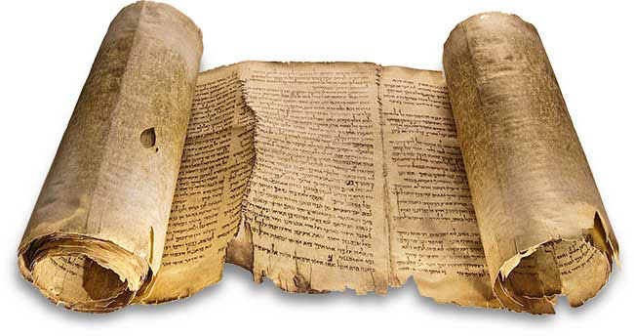
Jesus Christus – sein Wirken Einleitung 1. Die Taten Jesu 2. Die Lehre Jesu Schlusswort

Slide 6
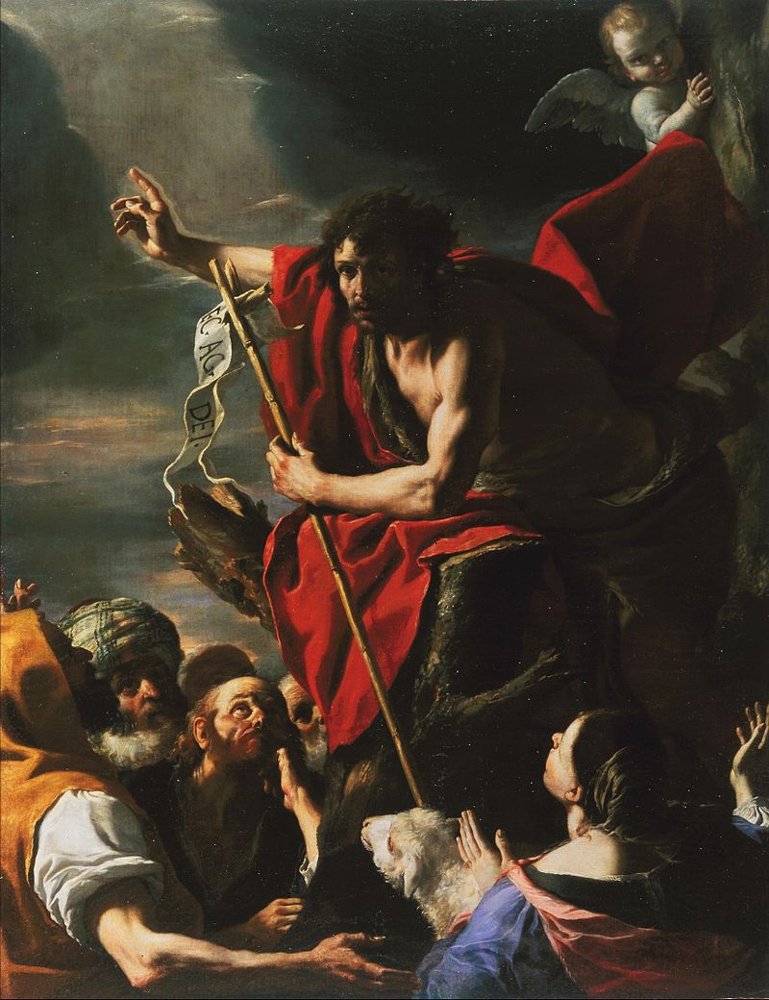
JOHANNES PREDIGT
Bild: Mattia Preti (um 1665)

Slide 7
Lk 7,20: Bist du der Kommende, oder sollen wir auf einen anderen warten?

Slide 8
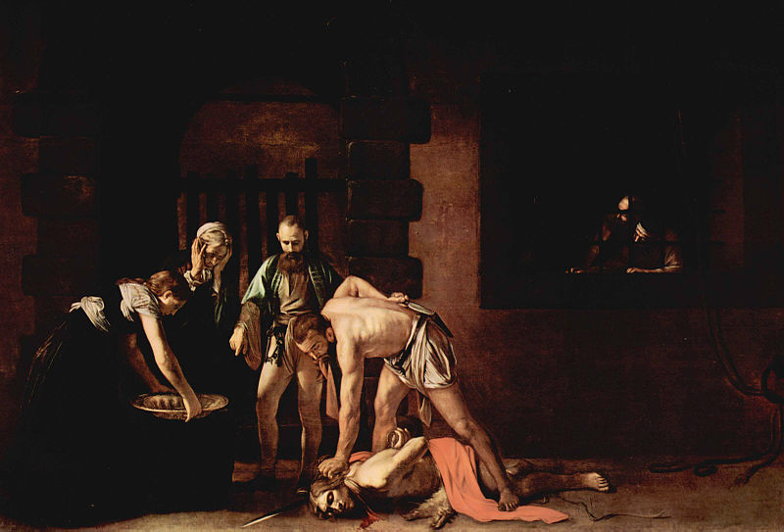
ENTHAUPTUNG JOHANNES DES TÄUFERS
Bild: Michelangelo Caravaggio (um 1608)

Slide 9
Jesus Christus – sein Wirken Einleitung 1. Die Taten Jesu 2. Die Lehre Jesu Schlusswort

Slide 10
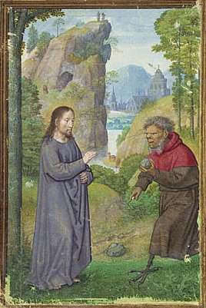
DIE VERSUCHUNG JESU
Bild: Simon Bening (16. Jh.)

Slide 11
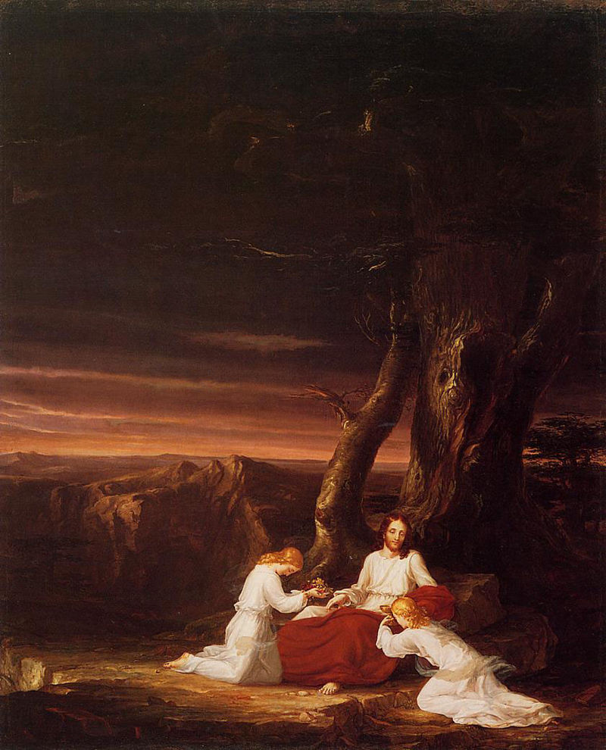
ENGEL DIENEN JESUS IN DER WÜSTE
Bild: Thomas Cole (1843)

Slide 12
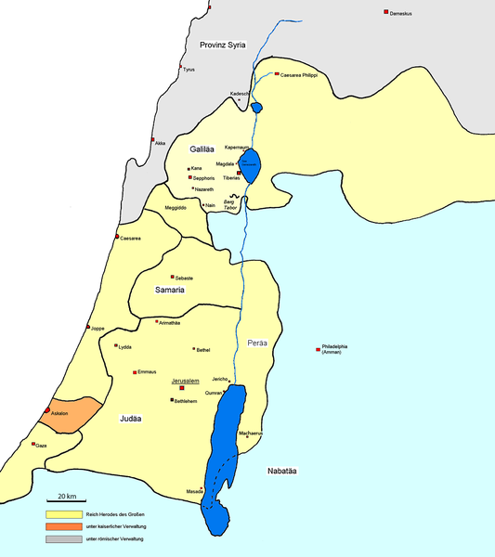
ISRAEL IM ERSTEN JAHRHUNDERT
Thomas Ihle, GNU 1.2 or later

Slide 13
ISRAEL IM ERSTEN JAHRHUNDERT
Thomas Ihle, GNU 1.2 or later

Slide 14
ISRAEL IM ERSTEN JAHRHUNDERT
Thomas Ihle, GNU 1.2 or later

Slide 15
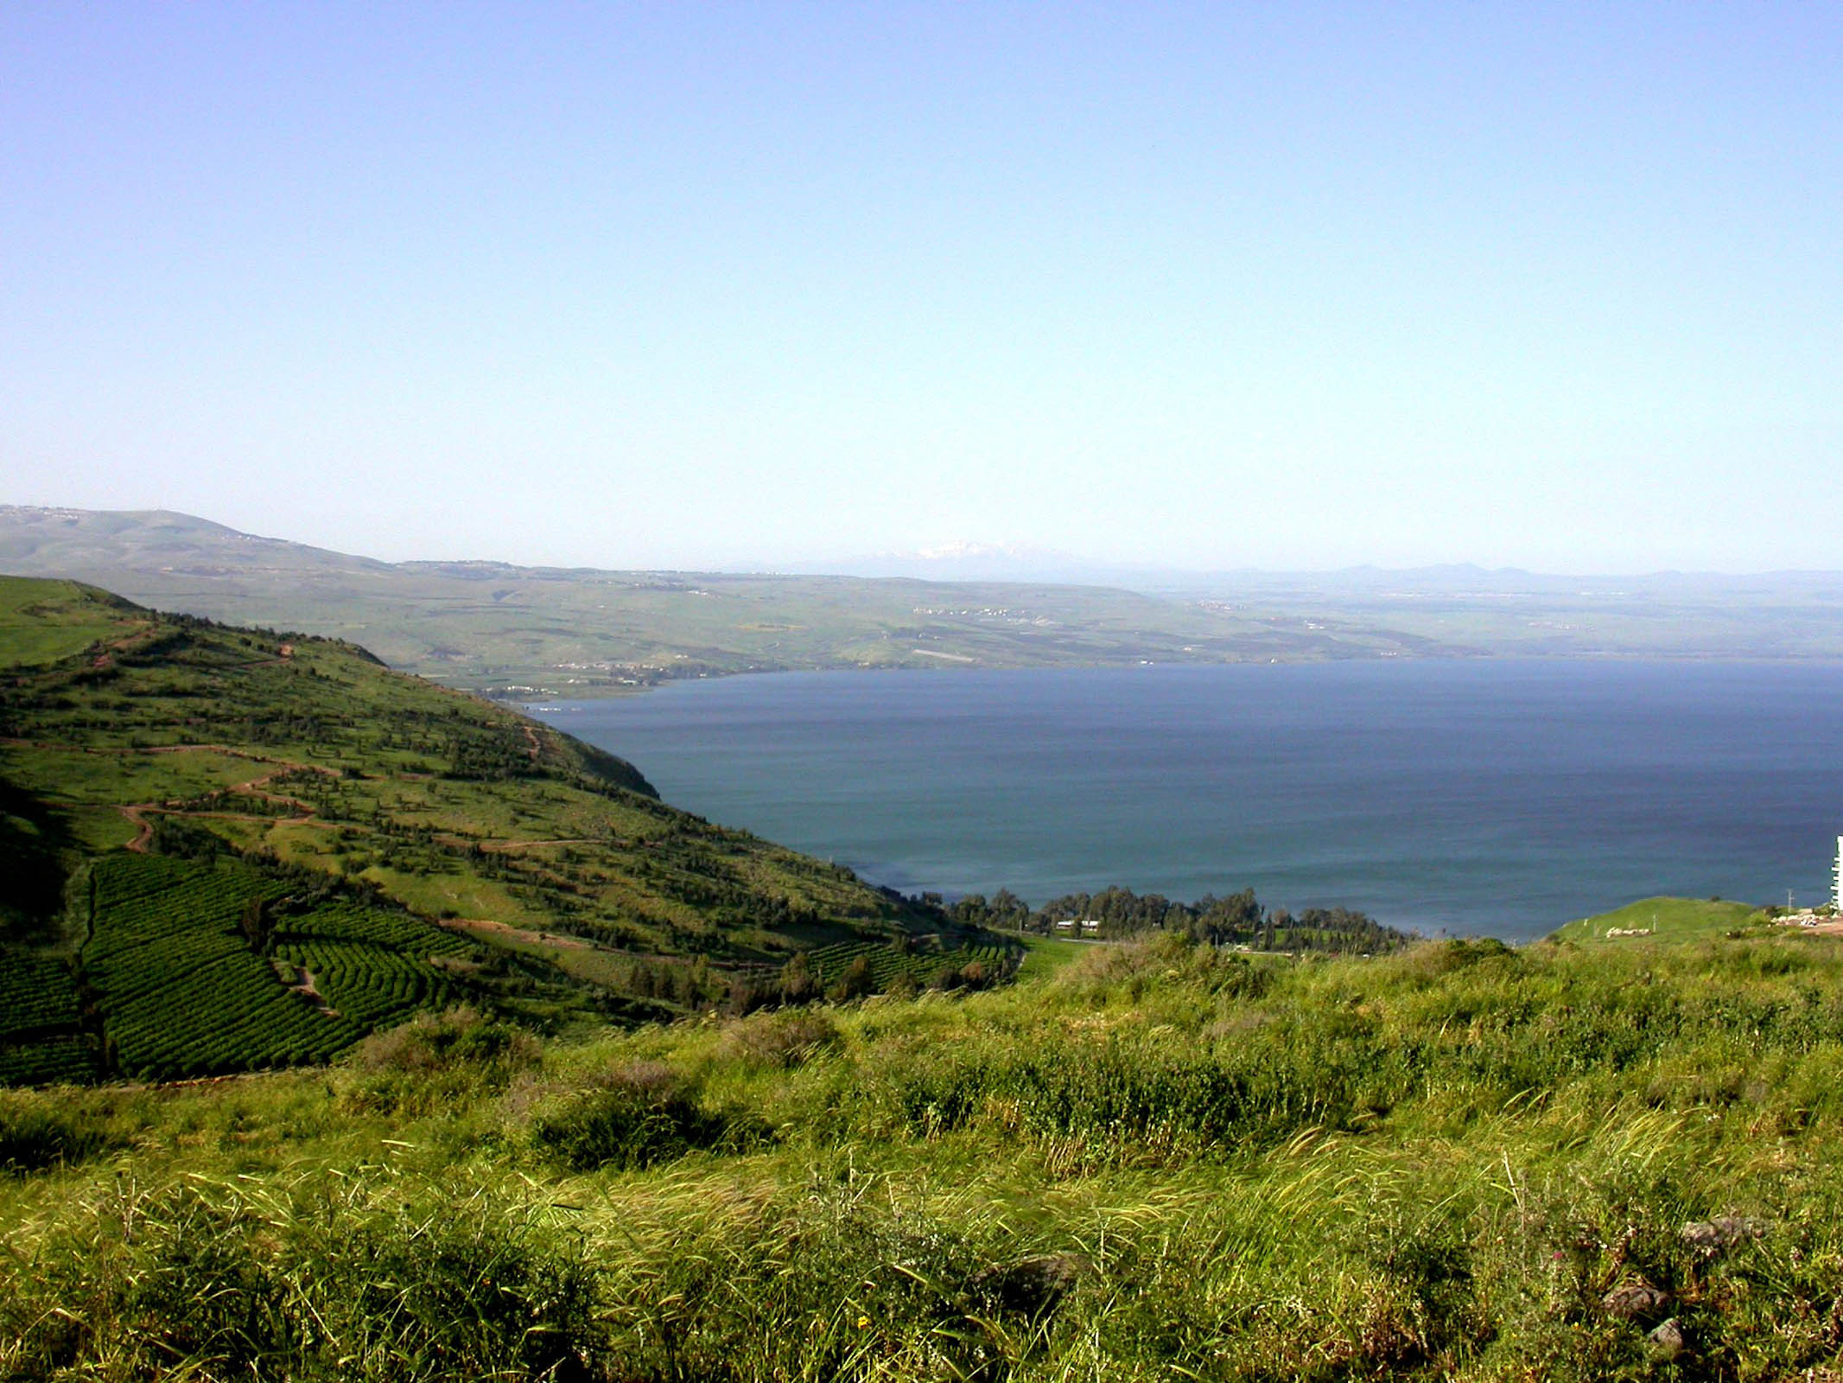
DER SEE GENEZARETH VON NORDEN

Slide 16
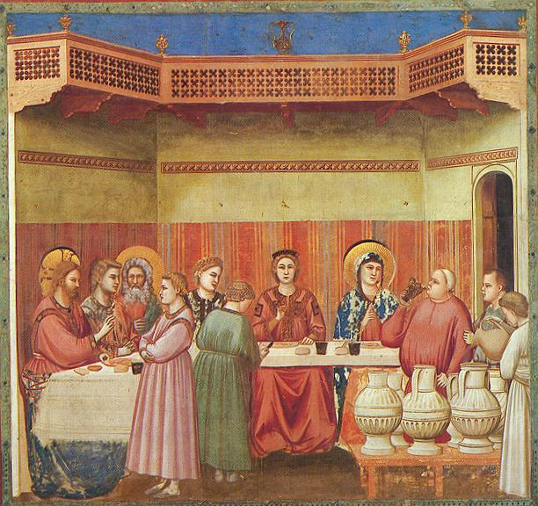
DIE HOCHZEIT ZU KANA
Bild: Giotto di Bondone (zw. 1304 und 1306)

Slide 17
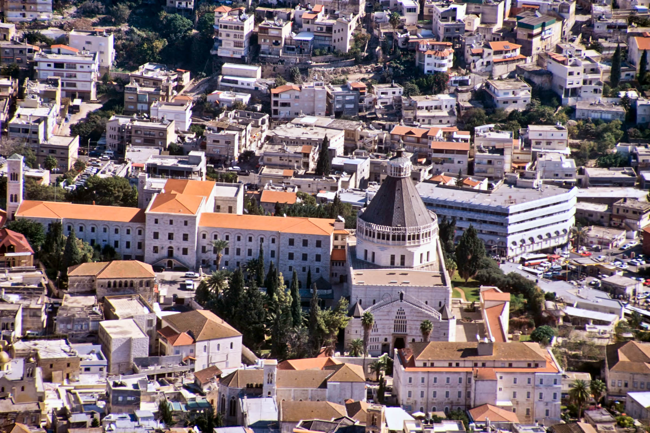
NAZARETH 2007

Slide 18
Jes 61,1a: Der Geist des Herrn, Herrn, ist auf mir; denn der Herr hat mich gesalbt.

Slide 19
Jes 61,1b: Er hat mich gesandt, den Elenden frohe Botschaft zu bringen, zu verbinden, die gebrochenen Herzens sind, …

Slide 20
Jes 61,1c: … Freilassung auszurufen den Gefangenen und Öffnung des Kerkers den Gebundenen, …

Slide 21
Jes 61,2: … auszurufen das Gnaden-jahr des Herrn.

Slide 22
Lk 4,21: Heute ist diese Schrift vor euren Ohren erfüllt.

Slide 23
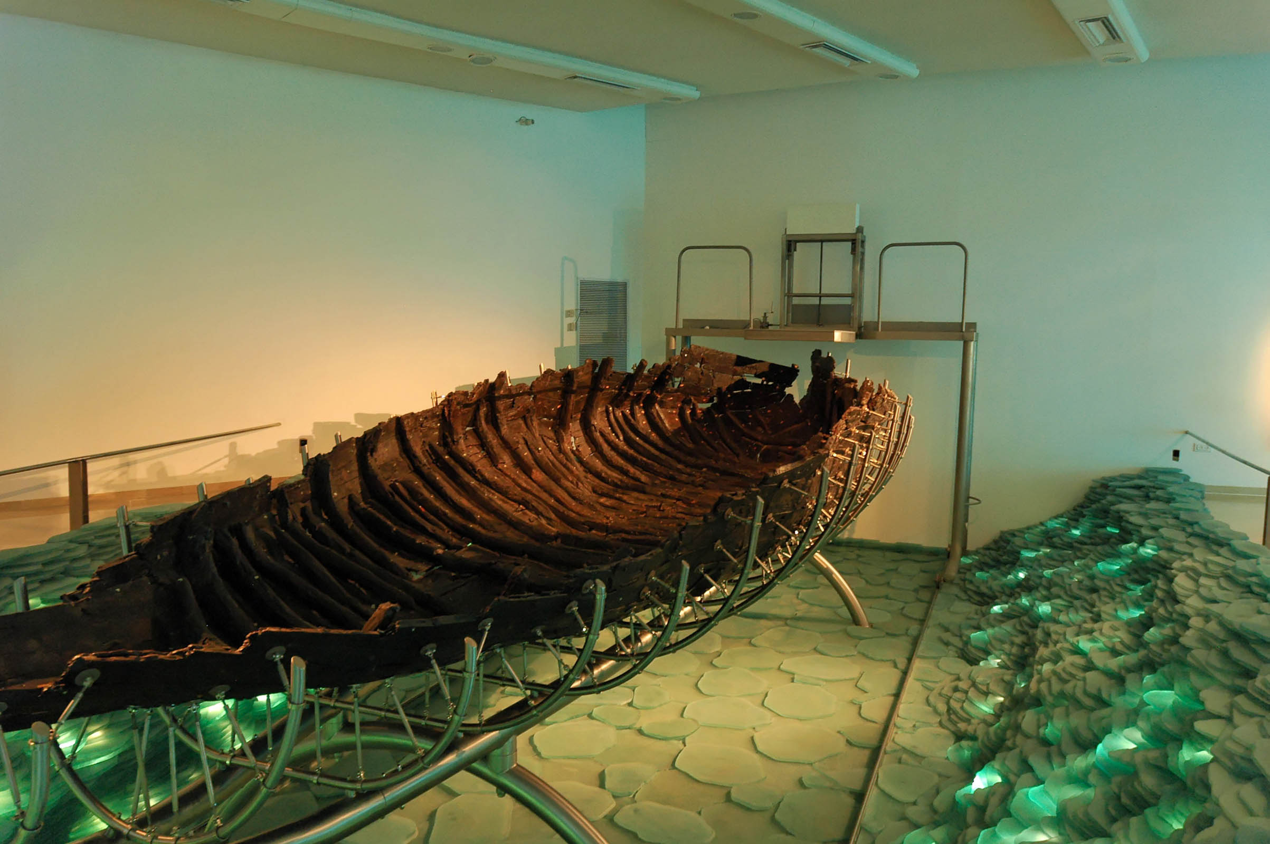
FISCHERBOOT AUS DEM 1. JAHRHUNDERT

Slide 24
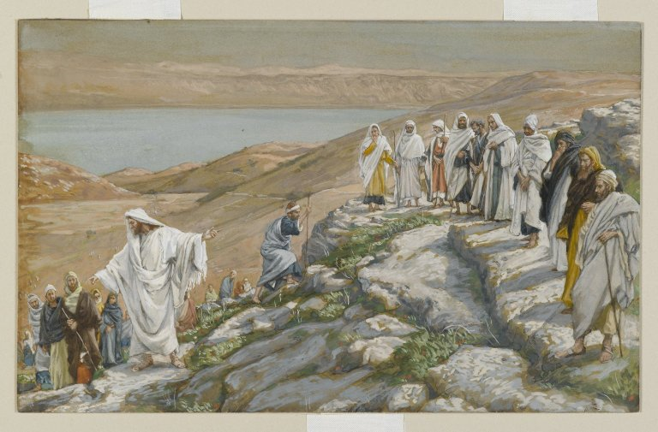
JESUS BERUFT DIE ZWÖLF APOSTEL
Bild: James Tissot (zw. 1886 und 1894)

Slide 25
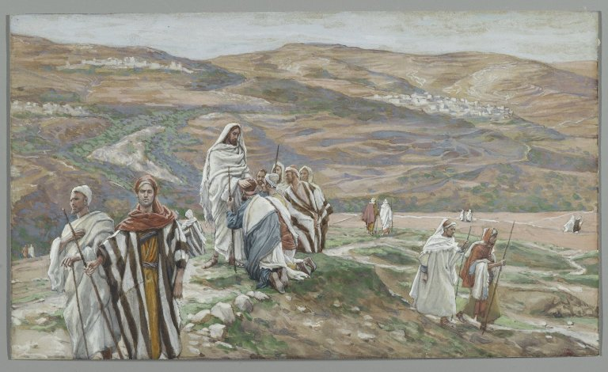
JESUS SENDET SEINE JÜNGER AUS
Bild: James Tissot (zw. 1886 und 1894)

Slide 26
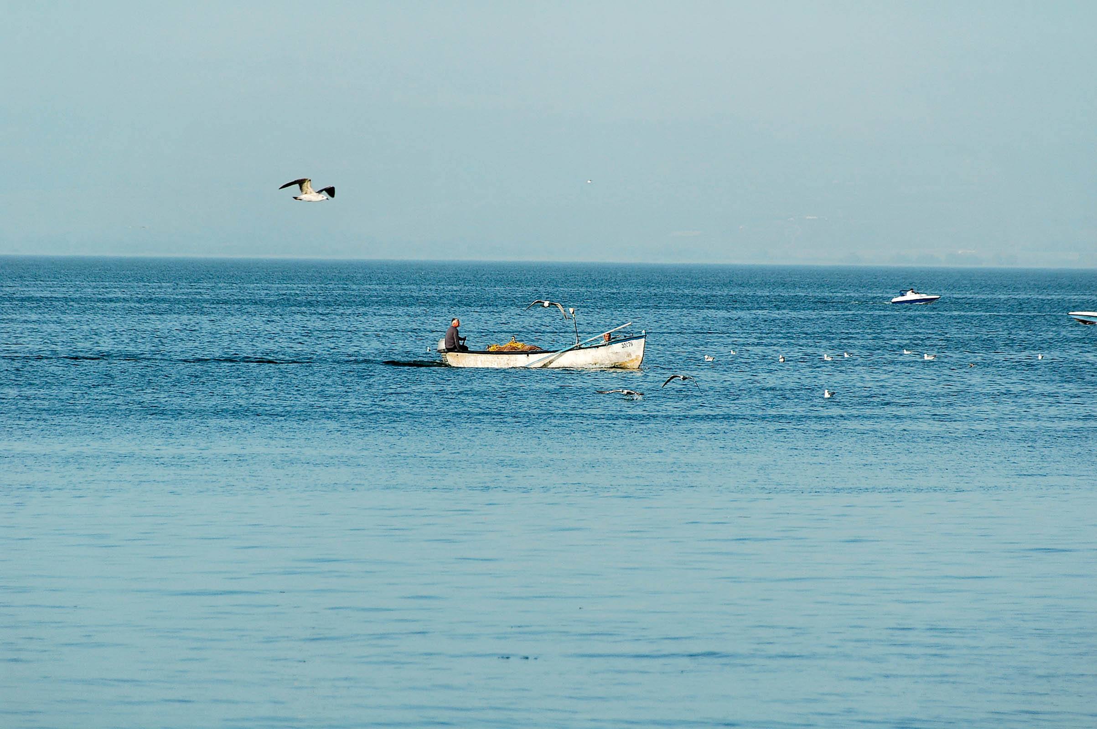
FISCHERBOOT BEI TIBERIAS

Slide 27
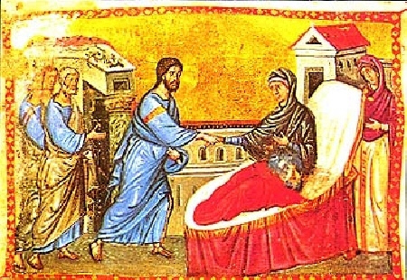
JESUS HEILT DIE SCHWIEGERMUTTER VON PETRUS
Bild: Athos-Evangeliar (13. Jh.)

Slide 28
Die Wunder Jesu a. Jesu Macht über Krankheiten b. Jesu Macht über die Natur c. Jesu Macht über die Dämonen d. Jesu Macht über den Tod

Slide 29
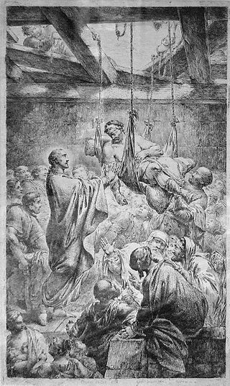
JESUS HEILT DEN GELÄHMTEN
Radierung von Bernhard Rode (1780)

Slide 30
Mk 2,5: Kind, deine Sünden sind dir vergeben.

Slide 31
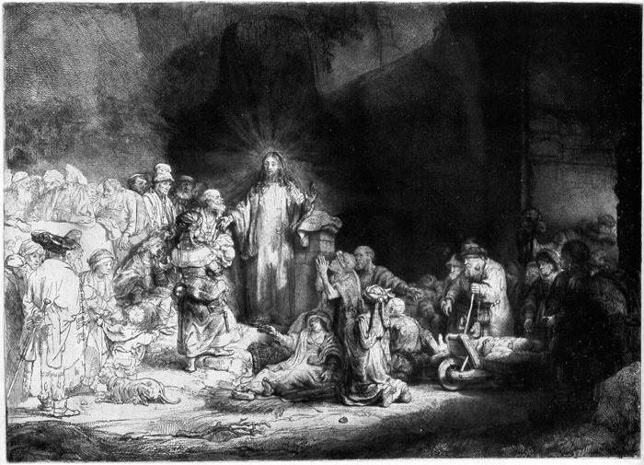
HEILUNG EINES WASSERSÜCHTIGEN
Bild: Rembrandt (1649)

Slide 32
Die Wunder Jesu a. Jesu Macht über Krankheiten b. Jesu Macht über die Natur c. Jesu Macht über die Dämonen d. Jesu Macht über den Tod

Slide 33
Mk 4,41: Wer ist denn dieser, dass auch der Wind und der See ihm gehorchen?

Slide 34
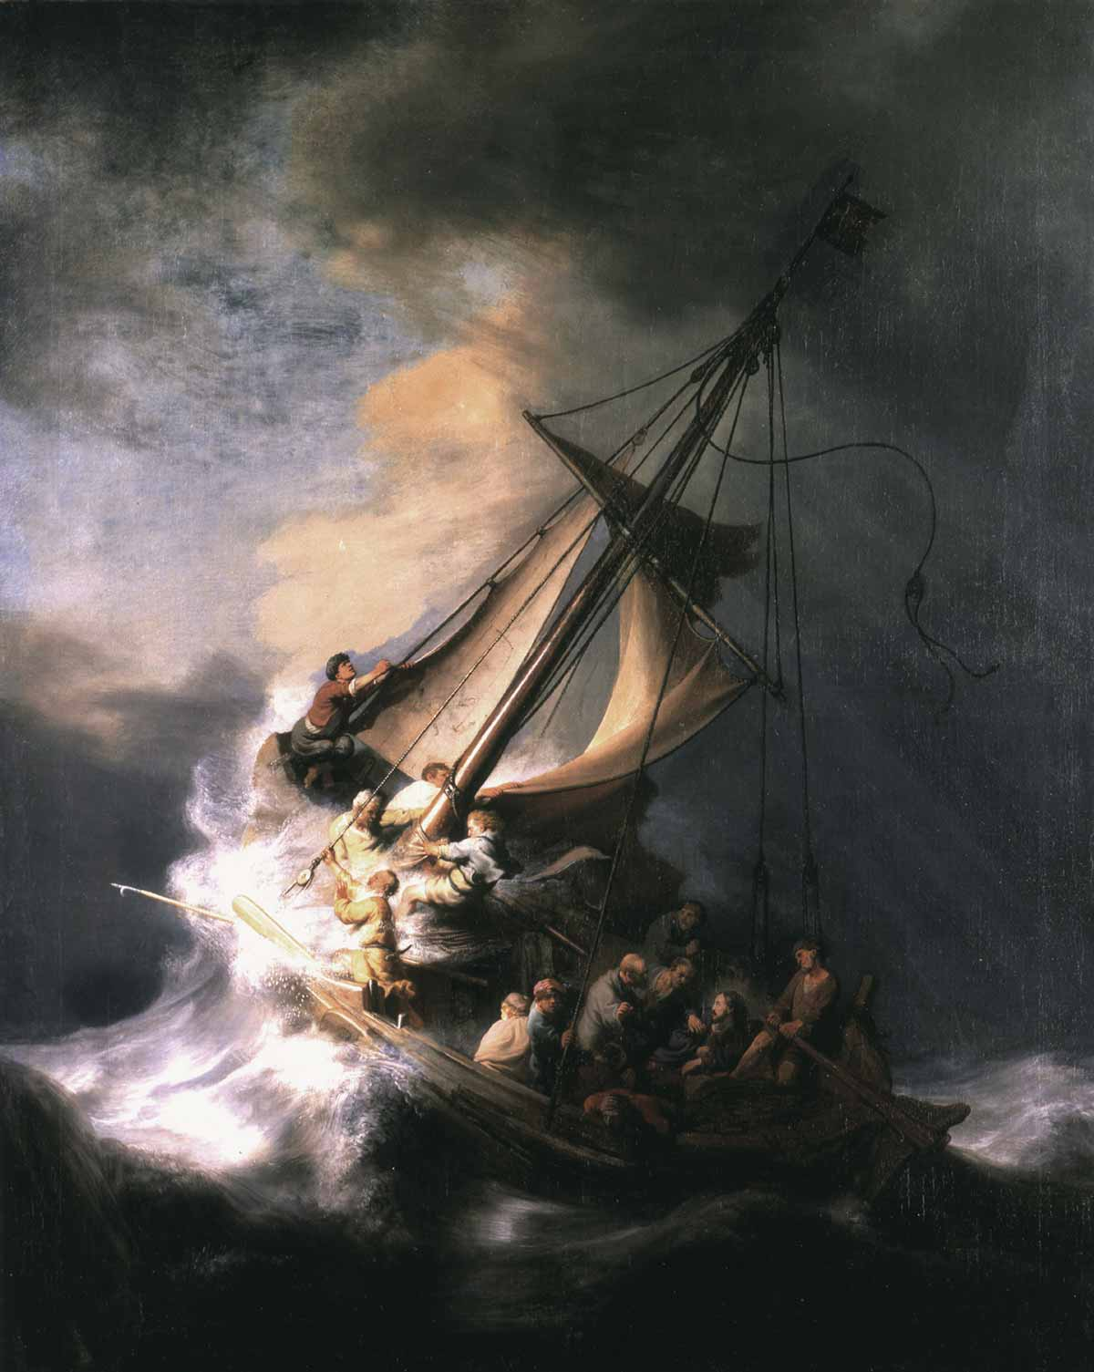
JESUS IM STURM
Bild: Rembrandt (1633)

Slide 35
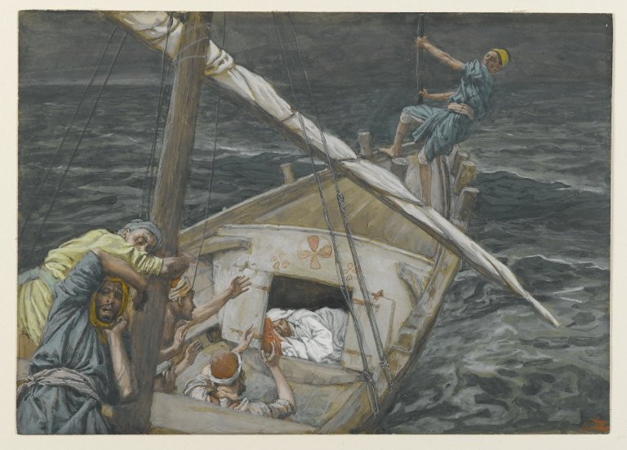
JESUS SCHLÄFT
Bild: James Tissot (zw. 1886 und 1894)

Slide 36
Mk 4,39: Schweig, verstumme! Und der Wind legte sich und es entstand eine grosse Stille.

Slide 37
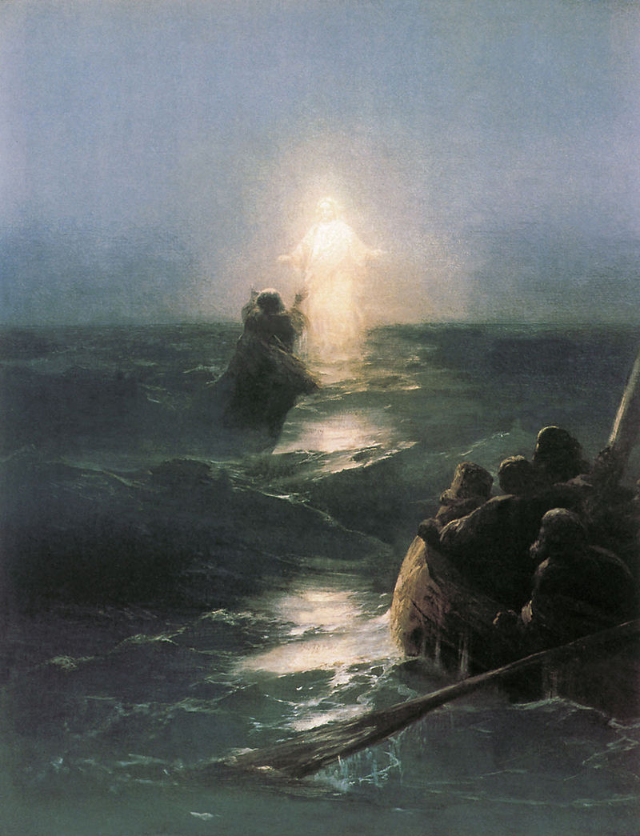
JESUS GEHT AUF DEM WASSER
Bild: Ivan Aivazovsky (1843)

Slide 38
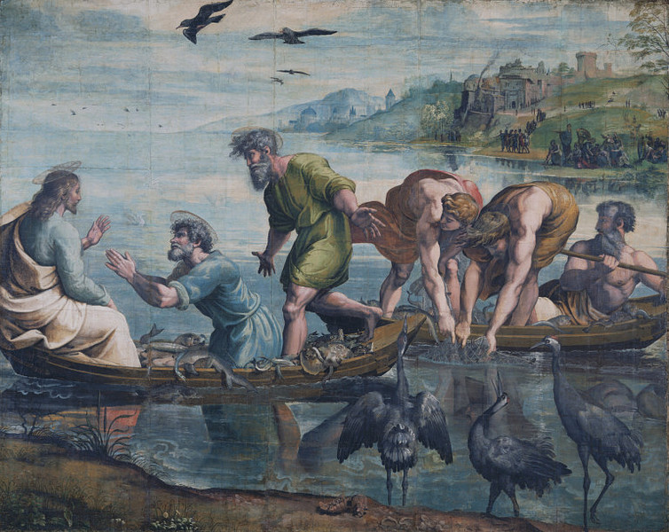
DER GROSSE FISCHFANG

Slide 39
Die Wunder Jesu a. Jesu Macht über Krankheiten b. Jesu Macht über die Natur c. Jesu Macht über die Dämonen d. Jesu Macht über den Tod

Slide 40
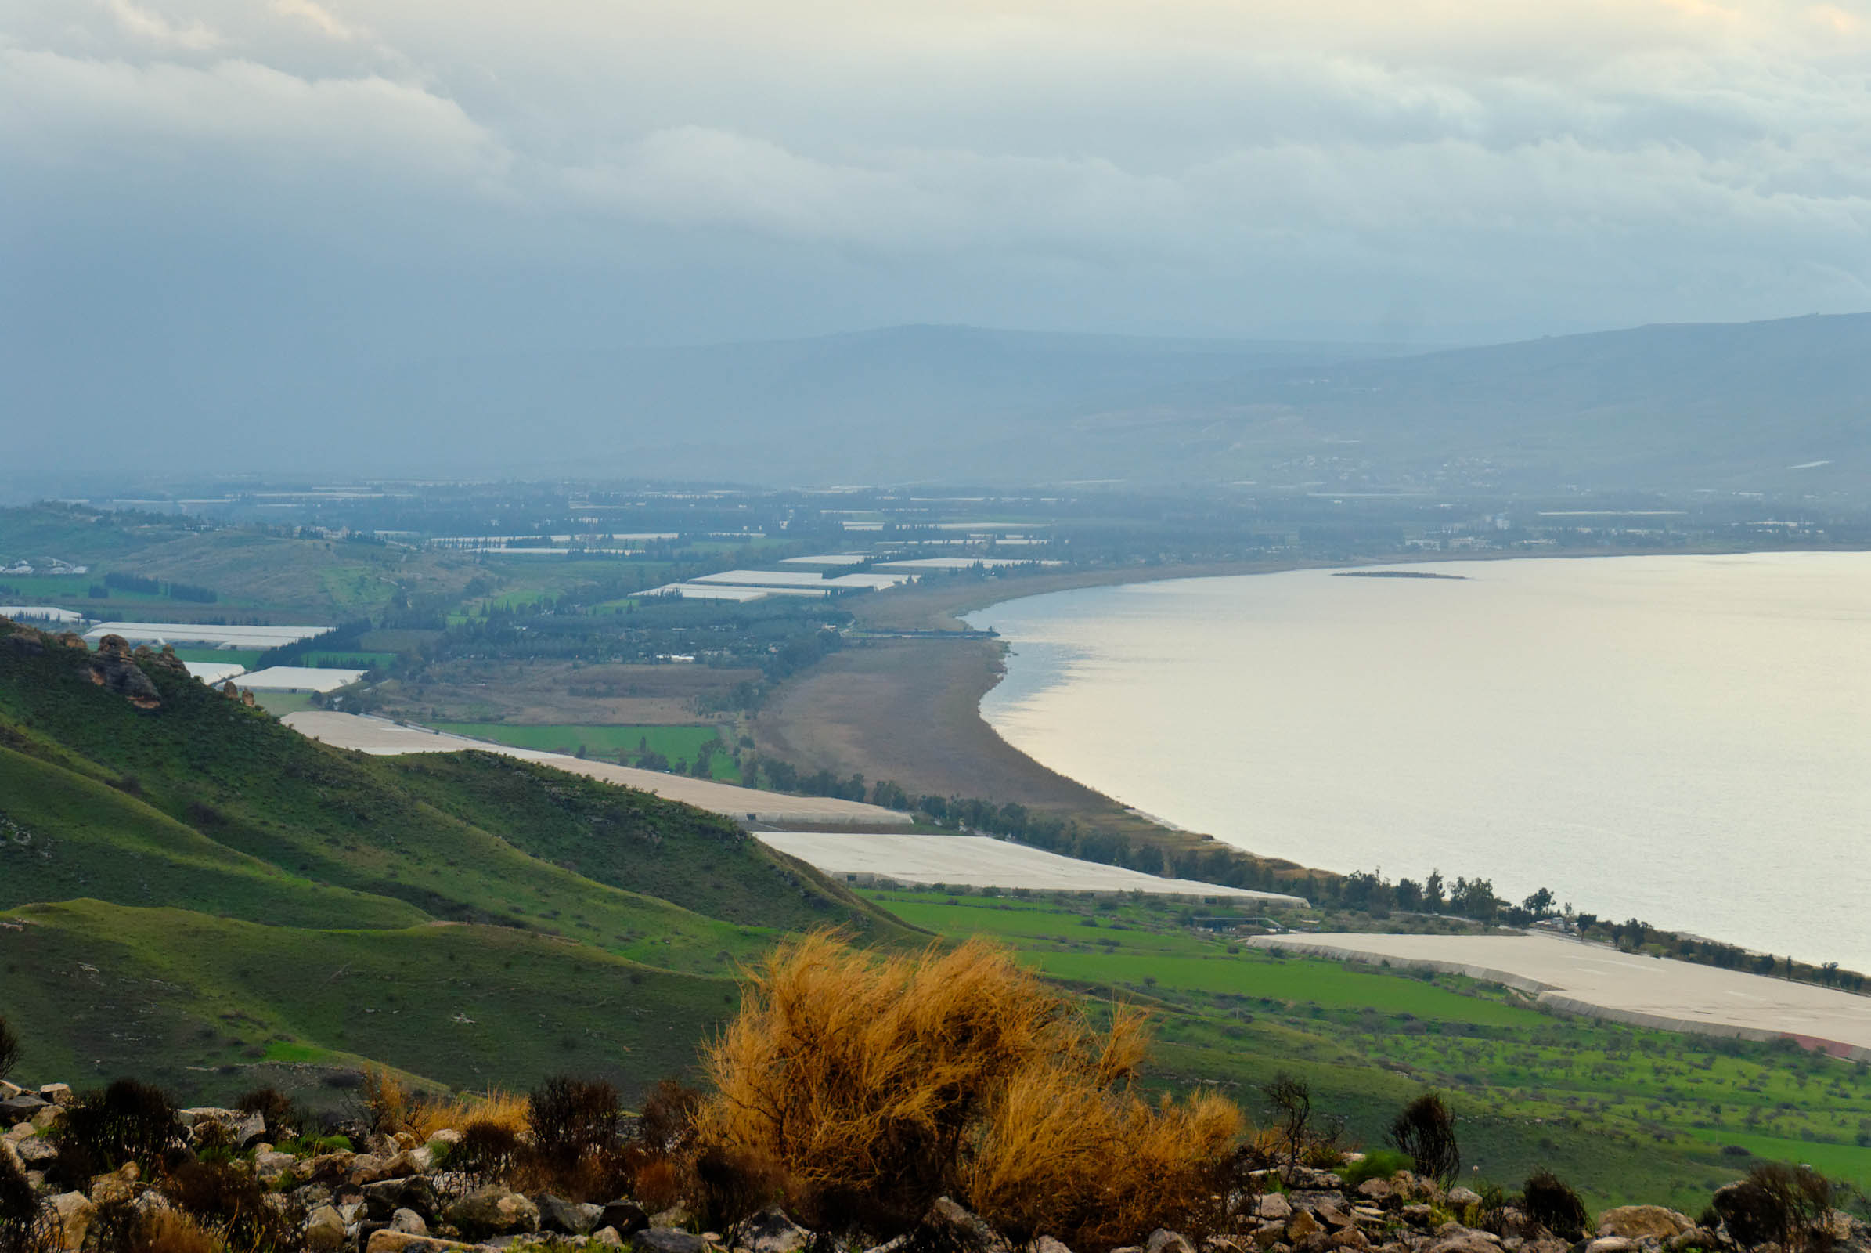
DIE KÜSTE BEI GADARA

Slide 41
Mk 5,7: Was habe ich mit dir zu schaffen, Jesus, Sohn Gottes, des Höchsten? Ich beschwöre dich bei Gott, quäle mich nicht!

Slide 42
Mk 5,8: Fahre aus, du unreiner Geist, aus dem Menschen!

Slide 43
Die Wunder Jesu a. Jesu Macht über Krankheiten b. Jesu Macht über die Natur c. Jesu Macht über die Dämonen d. Jesu Macht über den Tod

Slide 44
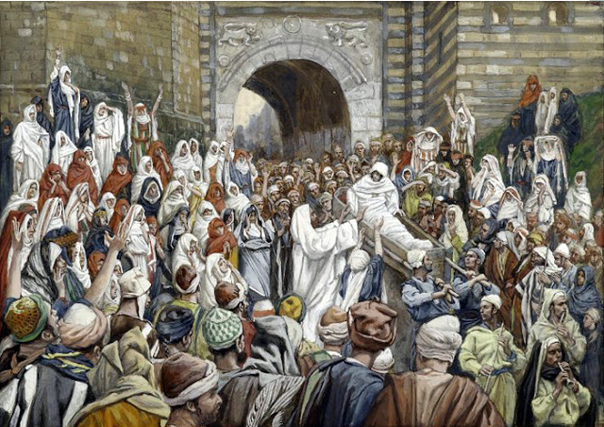
DIE AUFERWECKUNG BEI NAIN
Bild: James Tissot (1836-1902)

Slide 45
Lk 7,14: Jüngling, ich sage dir, steh auf.

Slide 46
Mt 13,54: Woher hat er diese Weisheit und die Wunderwerke?

Slide 47
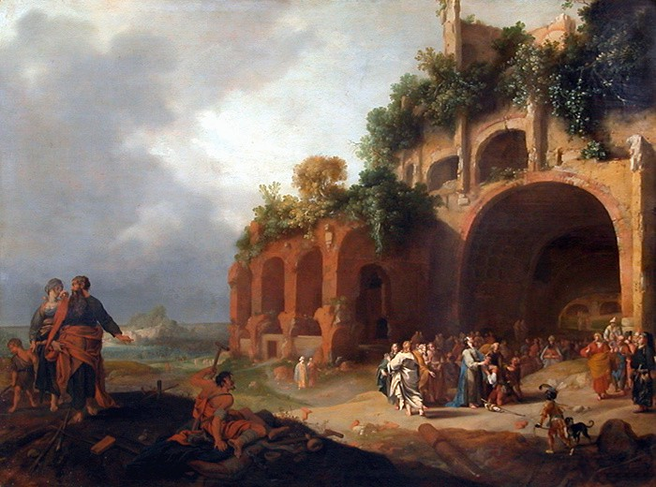
JESUS HEILT EINEN TAUBSTUMMEN
Bild: Bartholomeus Breenbergh (1635)

Slide 48
Joh 20,30: Auch viele andere Zeichen hat nun zwar Jesus vor den Jüngern getan, die nicht in diesem Buch geschrieben sind.

Slide 49
Joh 20,31: Diese aber sind ge-schrieben, damit ihr glaubt, dass Jesus der Christus ist, der Sohn Gottes, und damit ihr durch den Glauben Leben habt in seinem Namen.

Slide 50
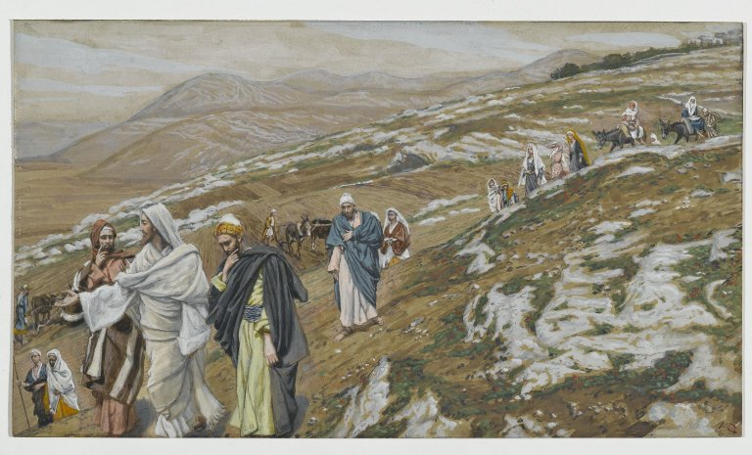
JESUS UNTERWEGS
Bild: James Tissot (zw. 1886 und 1894)

Slide 51
ISRAEL IM ERSTEN JAHRHUNDERT
Thomas Ihle, GNU 1.2 or later

Slide 52
ISRAEL IM ERSTEN JAHRHUNDERT
Thomas Ihle, GNU 1.2 or later

Slide 53
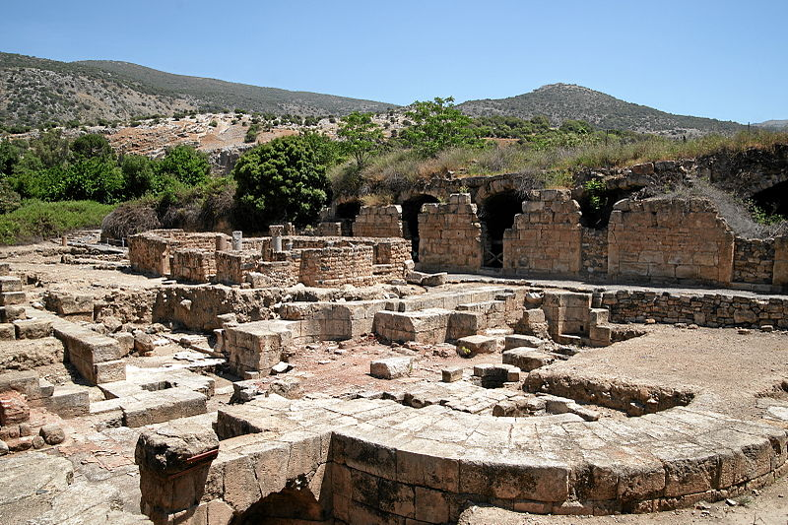
RUINEN VON CAESAREA PHILIPPI
Bild: Mboesch (CC-BY-SA 4.0)

Slide 54
Mt 16,15: Ihr aber, was sagt ihr, wer ich bin?

Slide 55
Mt 16,16: Simon Petrus aber ant-wortete und sprach: Du bist Christus, der Sohn des lebendigen Gottes.

Slide 56
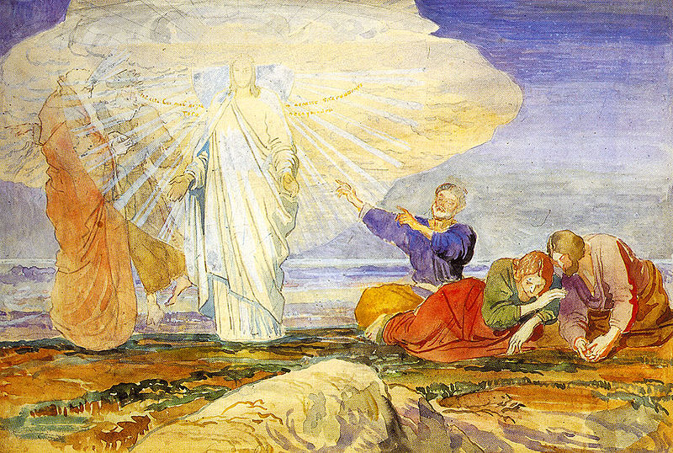
DIE VERKLÄRUNG JESU
Bild: Alexander Ivanov (1824)

Slide 57
ISRAEL IM ERSTEN JAHRHUNDERT
Thomas Ihle, GNU 1.2 or later

Slide 58
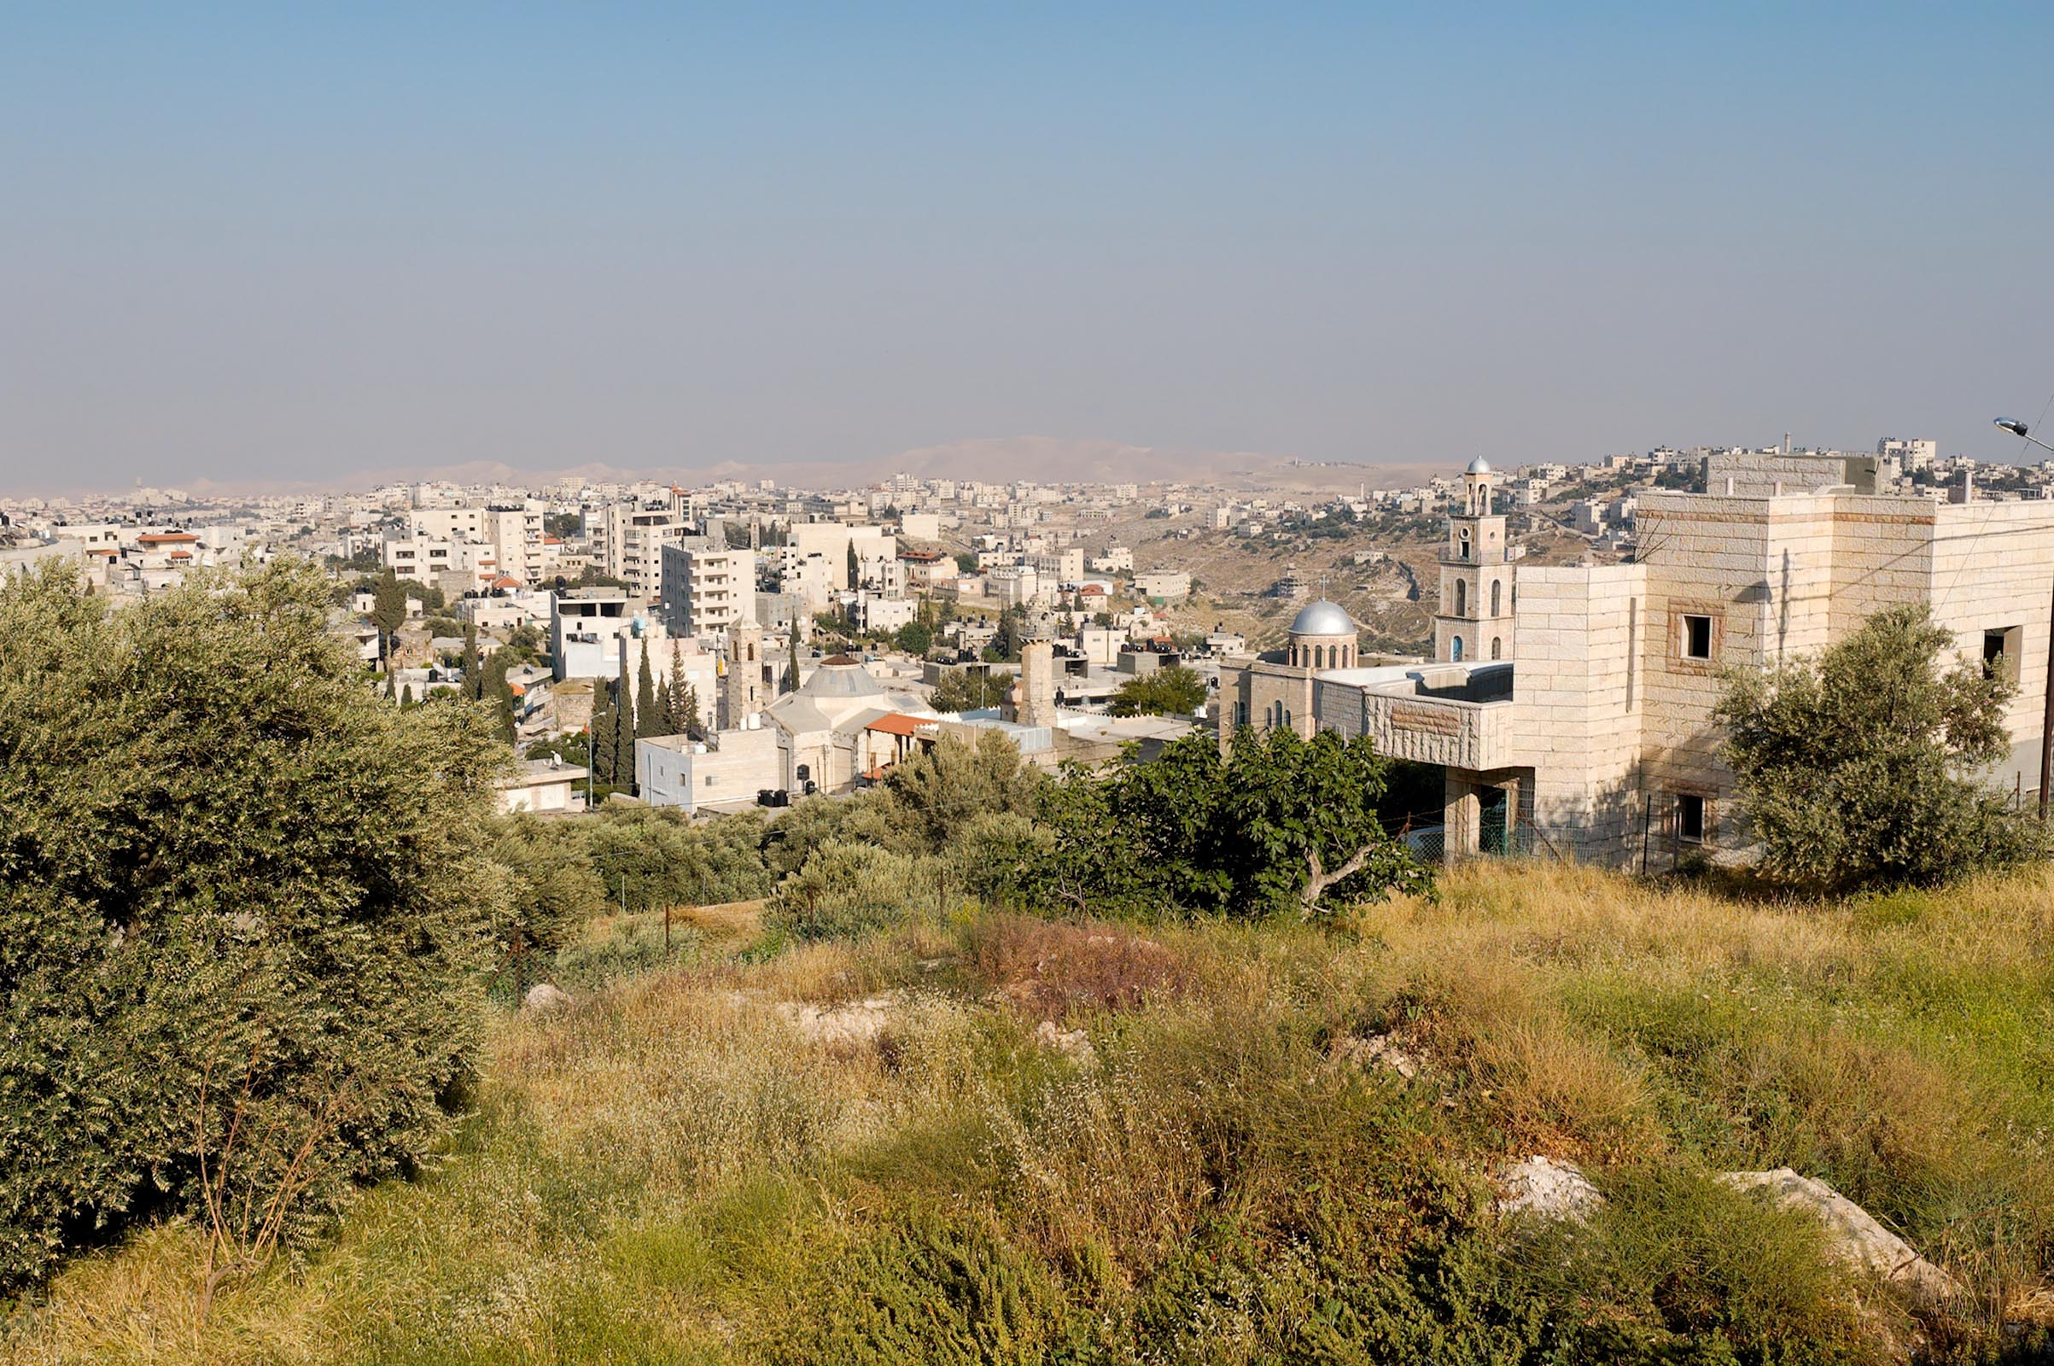
BETHANIEN (2006)

Slide 59
Jesus Christus – sein Wirken Einleitung 1. Die Taten Jesu 2. Die Lehre Jesu Schlusswort

Slide 60
Die Lehre Jesu a. Seine Zuhörer b. Seine Vollmacht c. Seine Worte

Slide 61
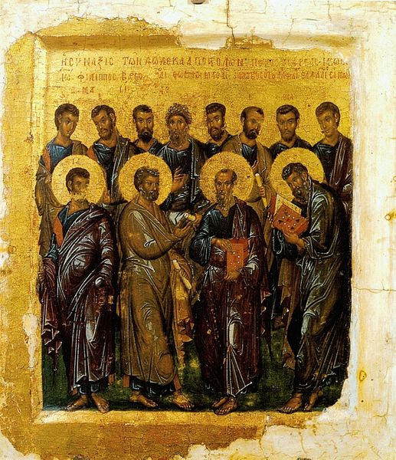
DIE ZWÖLF APOSTEL
Russland, 14. Jahrhundert

Slide 62
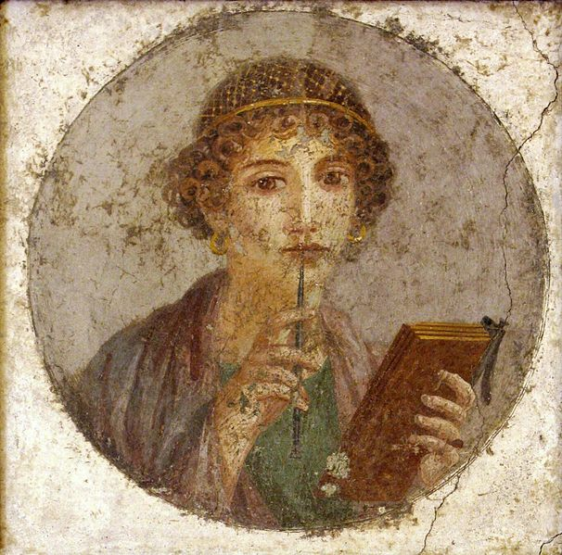
RÖMISCHES MÄDCHEN MIT WACHSTAFEL
Römische Wandmalerei aus Pompeii

Slide 63
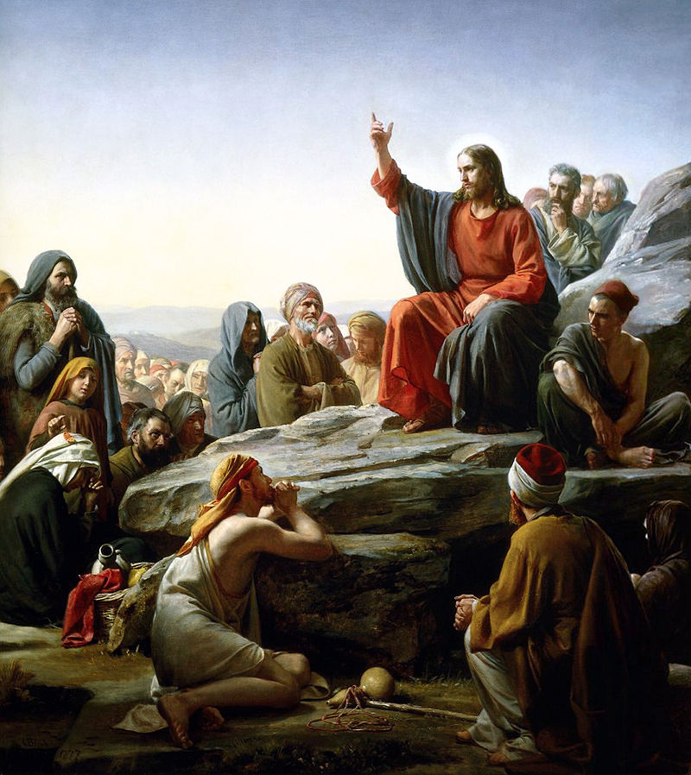
DIE BERGPREDIGT
Carl Heinrich Bloch (um 1890)

Slide 64
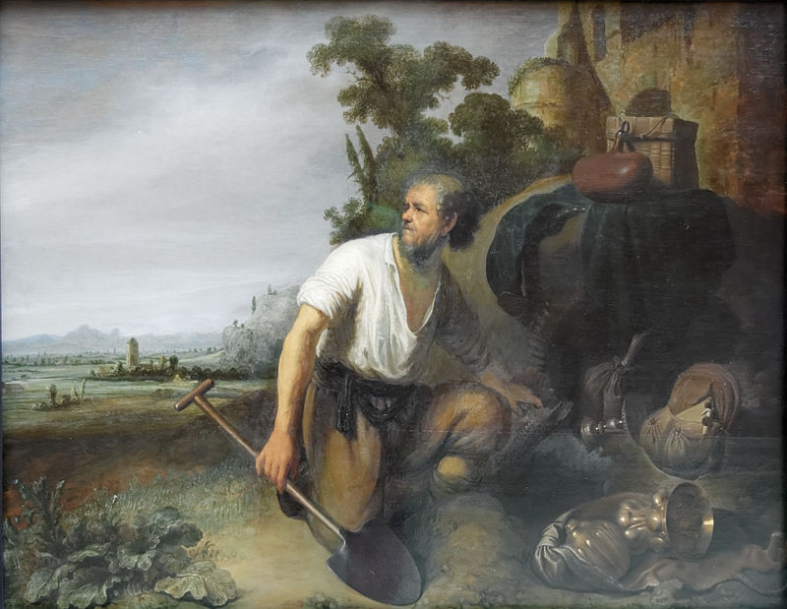
DAS GLEICHNIS VOM VERBORGENEN SCHATZ
Rembrandt, (um 1830)

Slide 65
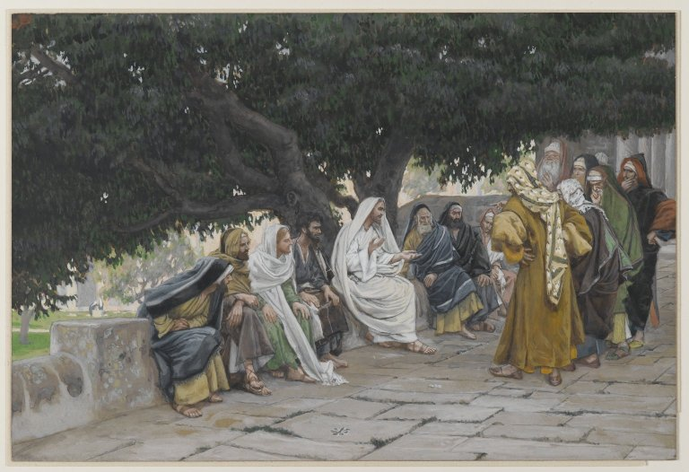
JESUS UND DIE PHARISÄER
Bild: James Tissot (zw. 1886 und 1894)

Slide 66
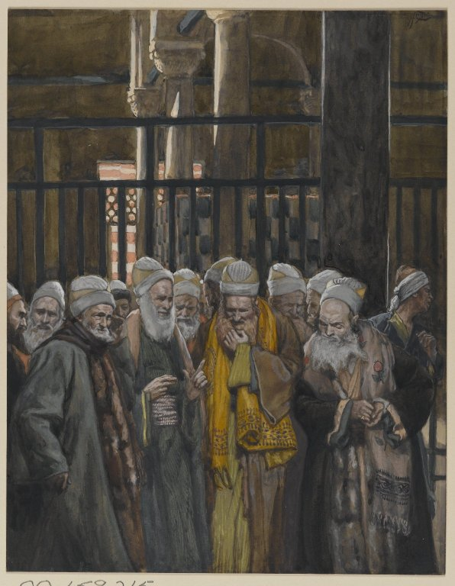
DIE VER-SCHWÖRUNG DER JUDEN
Bild: James Tissot (zw. 1886 und 1894)

Slide 67
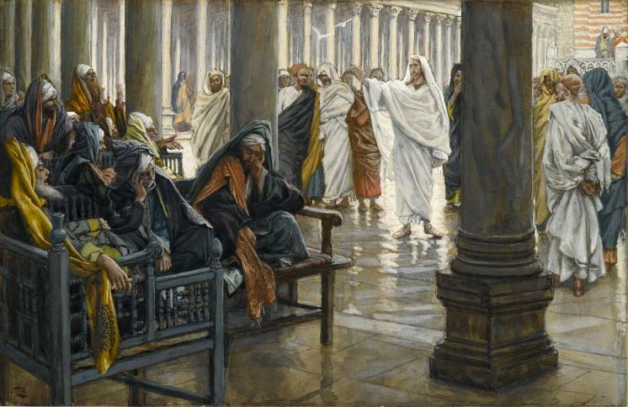
WEHE EUCH …
Bild: James Tissot (zw. 1886 und 1894)

Slide 68
Die Lehre Jesu a. Seine Zuhörer b. Seine Vollmacht c. Seine Worte

Slide 69
Mt 7,28: Und es geschah, als Jesus diese Worte vollendet hatte, da erstaunten die Volksmengen sehr über seine Lehre.

Slide 70
Mt 7,29: Denn er lehrte sie wie einer, der Vollmacht hat, und nicht wie ihre Schriftgelehrten.

Slide 71
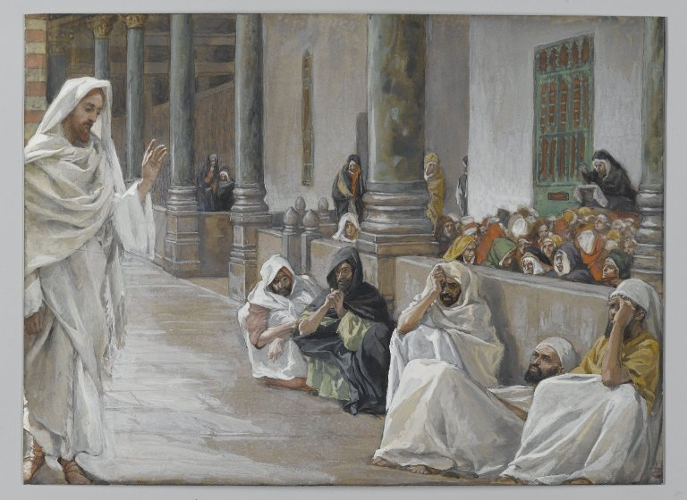
JESUS LEHRT
Bild: James Tissot (zw. 1886 und 1894)

Slide 72
Die Lehre Jesu a. Seine Zuhörer b. Seine Vollmacht c. Seine Worte

Slide 73
Mt 4,17: Von da an begann Jesus zu predigen und zu sagen: Tut Busse, denn das Reich der Himmel ist nahe gekommen.

Slide 74
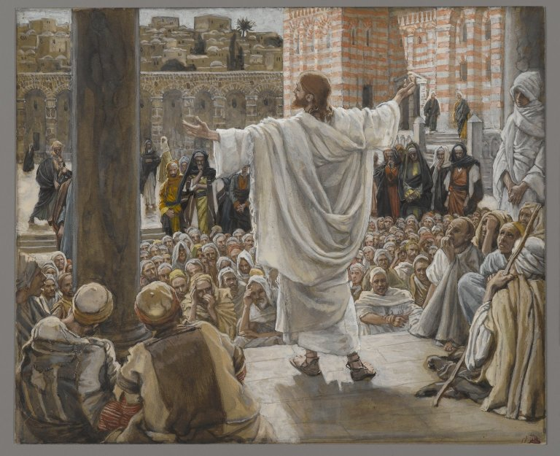
JESUS LEHRT
Bild: James Tissot (zw. 1886 und 1894)

Slide 75
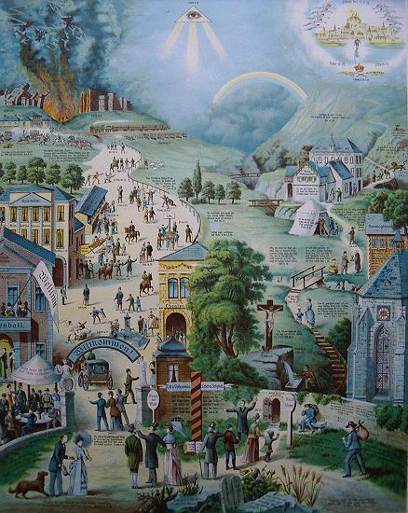
DER BREITE UND DER SCHMALE WEG
Bild: Paul Beckmann (1866)

Slide 76
Mt 7,13: Geht hinein durch die enge Pforte! Denn weit ist die Pforte und breit der Weg, der zum Verderben führt, und viele sind, die auf ihm hineingehen.

Slide 77
Mt 7,14: Denn eng ist die Pforte und schmal der Weg, der zum Leben führt, und wenige sind, die ihn finden.

Slide 78
Joh 14,6: Ich bin der Weg und die Wahrheit und das Leben. Niemand kommt zum Vater als nur durch mich.

Slide 79
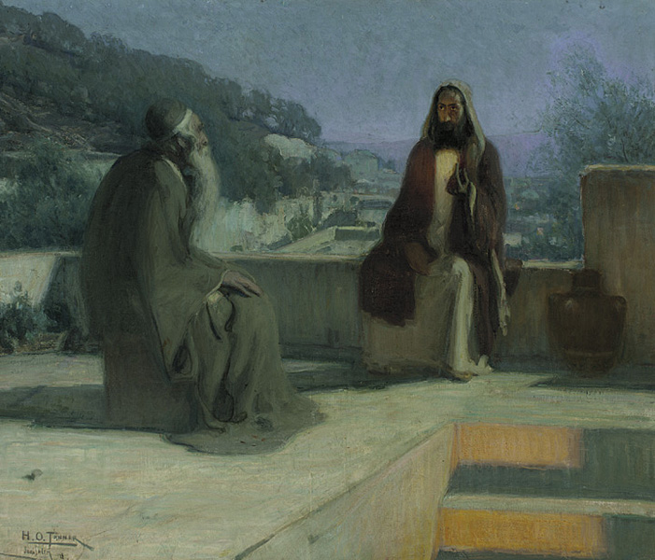
JESUS UND NIKODEMUS
Henry Ossawa Tanner (1899)

Slide 80
Joh 3,16: Denn also hat Gott die Welt geliebt, dass er seinen eingeborenen Sohn gab, damit jeder, der an ihn glaubt, nicht verloren geht, sondern ewiges Leben hat.

Slide 81
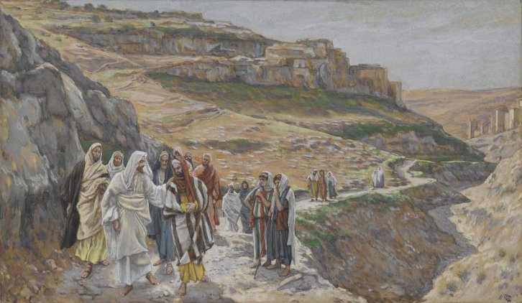
JESUS UND SEINE JÜNGER
Bild: James Tissot (zw. 1886 und 1894)

Slide 82
Lk 18,13: Gott, sei mir, dem Sünder, gnädig!

Slide 83
Joh 18,36: Mein Reich ist nicht von dieser Welt.

Slide 84
Lk 17,21: Denn siehe, das Reich Gottes ist mitten unter euch.

Slide 85
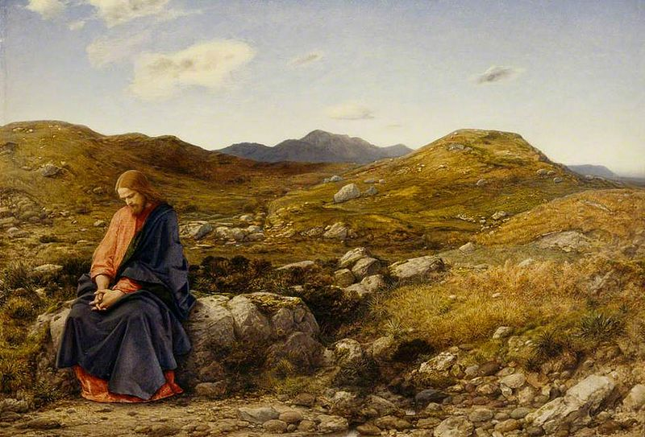
«MAN OF SORROWS» (JES 53,3)
Bild: William Dyce (um 1860)

Slide 86
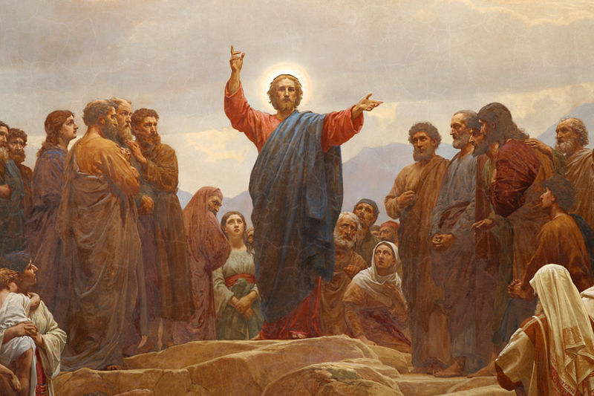
DIE BERGPREDIGT
Darstellung aus der Matthäus-Kirche in Kopenhagen

Slide 87
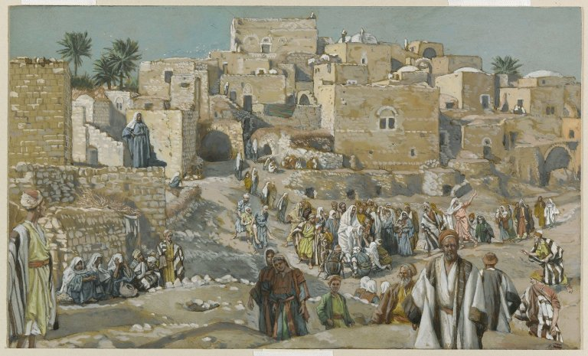
JESUS AUF DEM WEG NACH JERUSALEM
Bild: James Tissot (zw. 1886 und 1894)

Slide 88
Jesus Christus – sein Wirken Einleitung 1. Die Taten Jesu 2. Die Lehre Jesu Schlusswort

Slide 89
SONNENUNTERGANG AM SEE GENEZARETH

Slide 90
Lk 7,23b: Glückselig ist, wer sich nicht an mir ärgert.

Slide 91
Jesus Christus – sein Wirken
(Bibelkurs, Teil 17/24)

